Slide 1
Raspberry Pi 4 + NCS 2 Setup
※ 2022. 12. 27 기준
Raspbian OS 10 (Buster) + OpenVINO 2021.4.2
Raspbian OS는 Raspberry Pi에 최적화된 Debian 기반 Linux OS
Debian Linux와 유사할 뿐 특화된 OS이기에 Intel OpenVINO가 Ubuntu/Debian을 지원한다고해서 바로 사용할 수 있는 것은 아님
Raspbian OS에서 NCS 2를 사용하기 위해서는 OpenVINO 2021.4.2 버전을 사용해야함 (OpenVINO 2021.4는 Raspbian 전용 Runtime을 제공함)
OpenVINO 2021.4.2는 구형 Raspbian OS 10 (Buster) 환경에서 검증됨
그외 ARM 기반 CPU를 지원하는 OpenVINO Runtime은 NCS 2의 Myriad Plugin을 설치하는 것이 아니라 CPU Plugin을 설치하기에 CPU 기반 Inference Engine만 사용할 수 있음

Slide 2
Raspberry Pi 4 + NCS 2 Setup
※ 2022. 12. 27 기준
Raspbian OS 10 (Buster) + OpenVINO 2021.4.2
[ 관련 Reference ]
[라즈베리파이] OpenVINO 설치하기 (NCS2) : https://hbesthee.tistory.com/2039
OpenVINO 2021.4 Raspbian OS 설치 : https://docs.openvino.ai/2021.4/openvino_docs_install_guides_installing_openvino_raspbian.html
OpenVINO 2021.4 설치 패키지 Repository : https://storage.openvinotoolkit.org/repositories/openvino/packages/2021.4.2/
OpenVINO 2021.4 Python API Documentation : https://docs.openvino.ai/2021.4/api/ie_python_api/_autosummary/openvino.inference_engine.html#module-openvino.inference_engine
OpenVINO PyTorch – ONNX – OpenVINO IR 변환 : https://docs.openvino.ai/2021.4/notebooks/102-pytorch-onnx-to-openvino-with-output.html

Slide 3
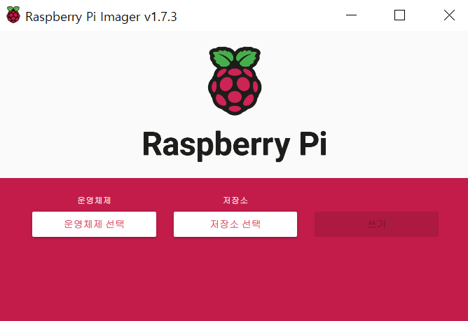
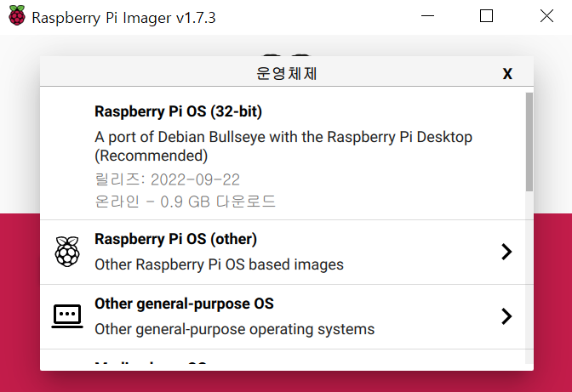
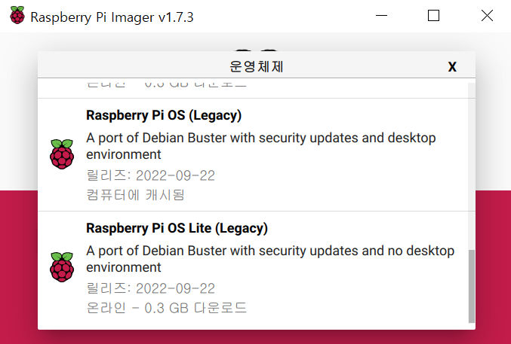
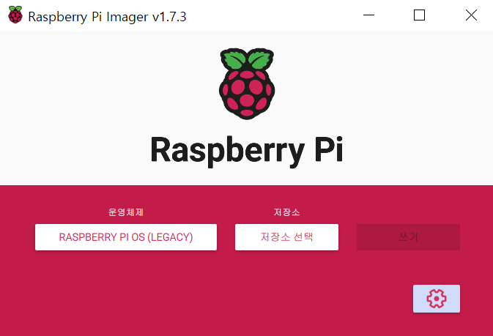
Raspberry Pi + NCS Setup
※ 2022. 12. 27 기준
[Raspbian OS 10 (Buster) + OpenVINO 2021.4.2]
Raspbian OS 10 (Buster) 설치 – Pi Imager 사용
(1) PI Imager 설치 후 실행 → 운영체제 선택
(2) Raspberry Pi OS (other 선택)
(3) Raspberry Pi OS (Legacy) 선택
(4) 설정 클릭

Slide 4
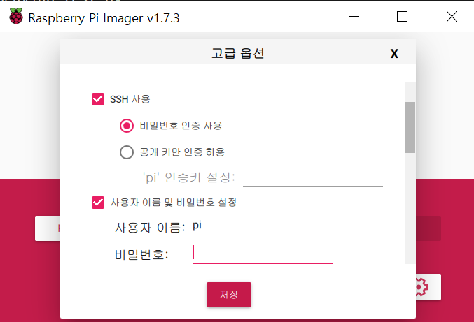
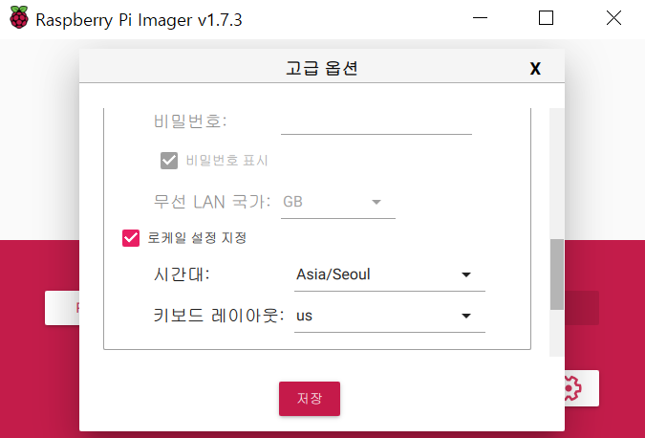
Raspberry Pi + NCS Setup
※ 2022. 12. 27 기준
[Raspbian OS 10 (Buster) + OpenVINO 2021.4.2]
Raspbian OS 10 (Buster) 설치 – Pi Imager 사용
(5) SSH 사용 활성화 → SSH 접속을 위한 비밀번호 입력
(6) 로케일 사용 설정 지정 활성화
(7) 저장 후 Flashing 시작

Slide 5
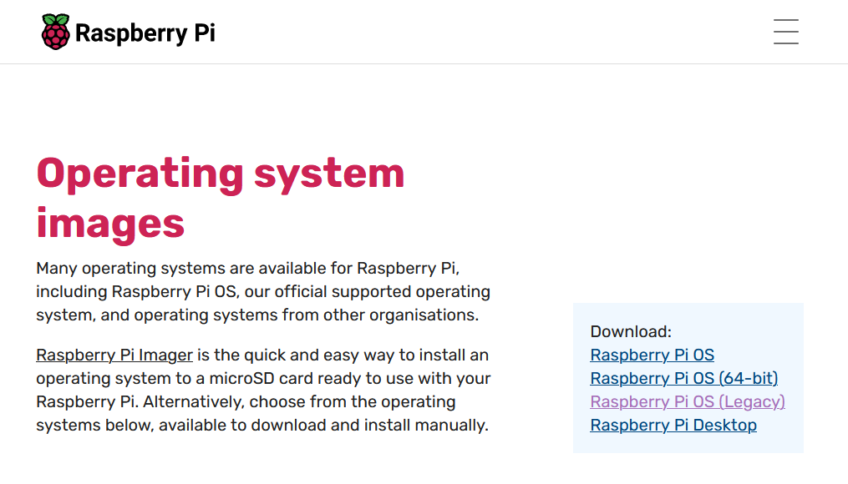
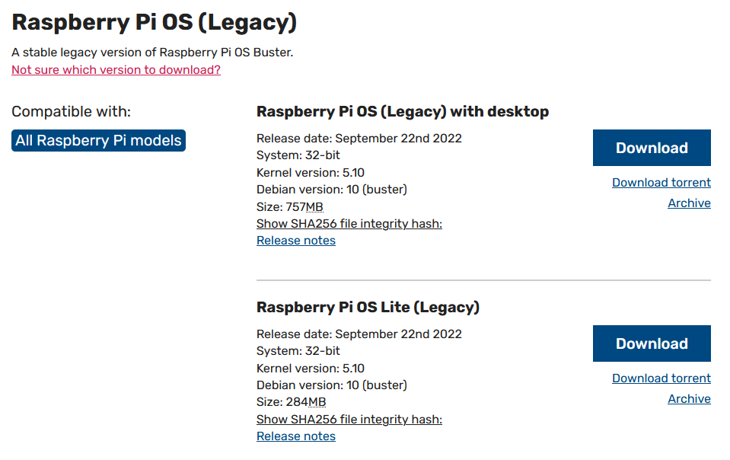
Raspberry Pi + NCS Setup
※ 2022. 12. 27 기준
[Raspbian OS 10 (Buster) + OpenVINO 2021.4.2]
Raspbian OS 10 (Buster) 설치 – 공식 사이트 OS 이미지 다운로드
Raspberry Pi 공식 사이트 소프트웨어 센터 이동 https://www.raspberrypi.com/software/operating-systems/
Raspberry Pi OS (Legacy) 선택
Debian Version : 10 (buster) 확인
다운로드
다운로드한 OS 이미지를 이용하여 Flashing 시작

Slide 6
Raspberry Pi + NCS Setup
※ 2022. 12. 27 기준
[Raspbian OS 10 (Buster) + OpenVINO 2021.4.2]
OpenVINO 2021.4 Runtime 설치
Raspberry Pi SSH 접속 – Putty 또는 MobaXterm 사용
mkdir intel : /home/<USER>에서 intel 디렉토리 생성
cd intel : intel 디렉토리 이동
mkdir download : intel 디렉토리에 download 생성
cd download : download 디렉토리 이동

Slide 7
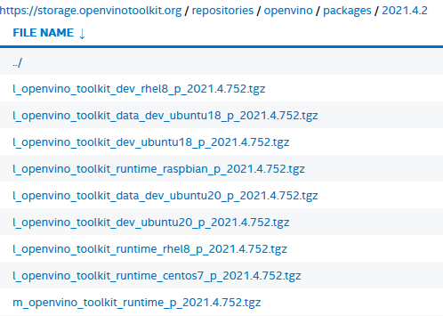
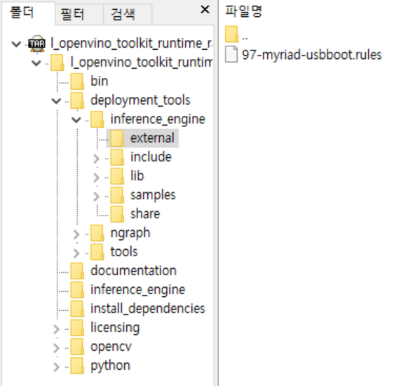
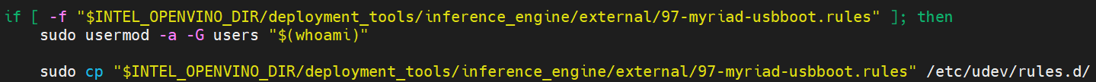
Raspberry Pi + NCS Setup
※ 2022. 12. 27 기준
[Raspbian OS 10 (Buster) + OpenVINO 2021.4.2]
OpenVINO 2021.4 Runtime 설치
wget https://storage.openvinotoolkit.org/repositories/openvino/packages/2021.4.2/l_openvino_toolkit_runtime_raspbian_p_2021.4.752.tgz -O openvino_2021.4.2.tgz
: OpenVINO 2021.4.2 다운로드
tar -xf openvino_2021.4.2.tgz : 압축 해제
https://storage.openvinotoolkit.org
/repositories/openvino/packages에서
Raspbian OS용 패키지가 있는지 확인
패키지에 97-myriad-usbboot.rules가
있는지 확인함
(NCS 2의 Myriad 장치 인식을 위한
설정파일 확인)
Install_NCS_udev_rules.sh가 해당
.rules를 제대로 호출하는지 확인

Slide 8
Raspberry Pi + NCS Setup
※ 2022. 12. 27 기준
[Raspbian OS 10 (Buster) + OpenVINO 2021.4.2]
OpenVINO 2021.4 Runtime 설치
mv l_openvino_toolkit_runtime_raspbian_p_2021.4.752.tgz /home/<USER>/intel/openvino_2021.4.2
: intel 디렉토리로 압축물 이동
cd /home/<USER>/intel/openvino_2021.4.2 : openvino 디렉토리로 이동
sudo apt install cmake : cmake 다운로드
sudo -E ./install_dependencies/install_openvino_dependencies.sh
: 관련 종속성 프로그램 설치
Optional : Dependency 문제로 실행 안될 경우 적용함

Slide 9
Raspberry Pi + NCS Setup
※ 2022. 12. 27 기준
[Raspbian OS 10 (Buster) + OpenVINO 2021.4.2]
OpenVINO 2021.4 Runtime 설치
source ./bin/setupvars.h
: 환경변수 적용 → 시스템 및 터미널 실행 시 자동 적용하기 위해서는 .bashrc에 “source /home/<USER>/intel/bin/setupvars.sh” 추가
[setupvars.sh] OpenVINO environment initialized 확인
sudo usermod -a -G users “$(whoami)” : user 그룹에 현재 유저 추가
sudo -E ./install_dependencies/install_NCS_udev_rules.sh
: NCS2 관련 USB rule 적용 / NCS2가 제대로 시스템에 인식되게함
Udev rules have been successfully installed. 확인
Intel NCS2 USB에 연결

Slide 10
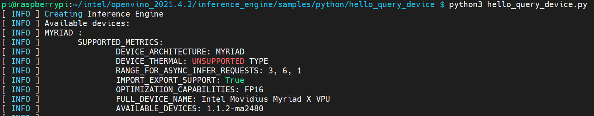
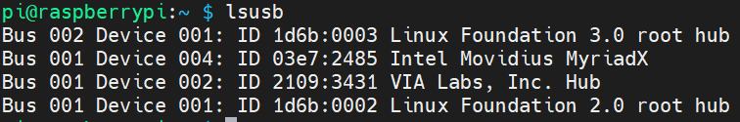
Raspberry Pi + NCS Setup
※ 2022. 12. 27 기준
[Raspbian OS 10 (Buster) + OpenVINO 2021.4.2]
OpenVINO 2021.4 Runtime 설치
cd /home/<USER>/intel/openvino_2021.4.2 : openvino 디렉토리로 이동
cd inference engine : inference engine 디렉토리로 이동
cd ./samples/python/hello_query_device
: Python 예제 중 디바이스 조회 예제로 이동
python3 hello_query_device.py 실행
MYRIAD 디바이스 조회 확인
: OpenVINO 라이브러리를 이용하여 NCS 2가 제대로 인식됨

Slide 11

Raspberry Pi + NCS Setup
※ 2022. 12. 27 기준
[Raspbian OS 10 (Buster) + OpenVINO 2021.4.2]
OpenCV Python 설치
pip install opencv-contrib-python : OpenCV Contrib 모듈 설치
OpenCV Contrib 모듈 설치 확인
opencv-python : OpenCV 메인 모듈
opencv-contrib-python : OpenCV 추가 모듈을 포함한 Full Package
: Contrib에는 DNN, Feature Extraction 등 영상 처리 알고리즘 포함

